Slide 1
Idle game
Пахтусов Кирилл

Slide 2
ПРО СЕБЯ
Я Пахтусов Кирилл. Пока я учусь программировать на Unity я успел сделать многое…

Slide 3
Я сделал Idle-игру
Суть игры наблюдать за ресурсами которые попадают на приёмник. Игра не доделанная так как на дали всего 4 занятия.

Slide 4
Об игре
Мне было трудно создать даже спавн объектов и их движение к приёмнику. Это демоверсия демо версии игры.Но не смотря на это что то получилось.

Slide 5
Спрайты и код
В этом пункте вы сможете увидеть коды и фотки игры.

Slide 6
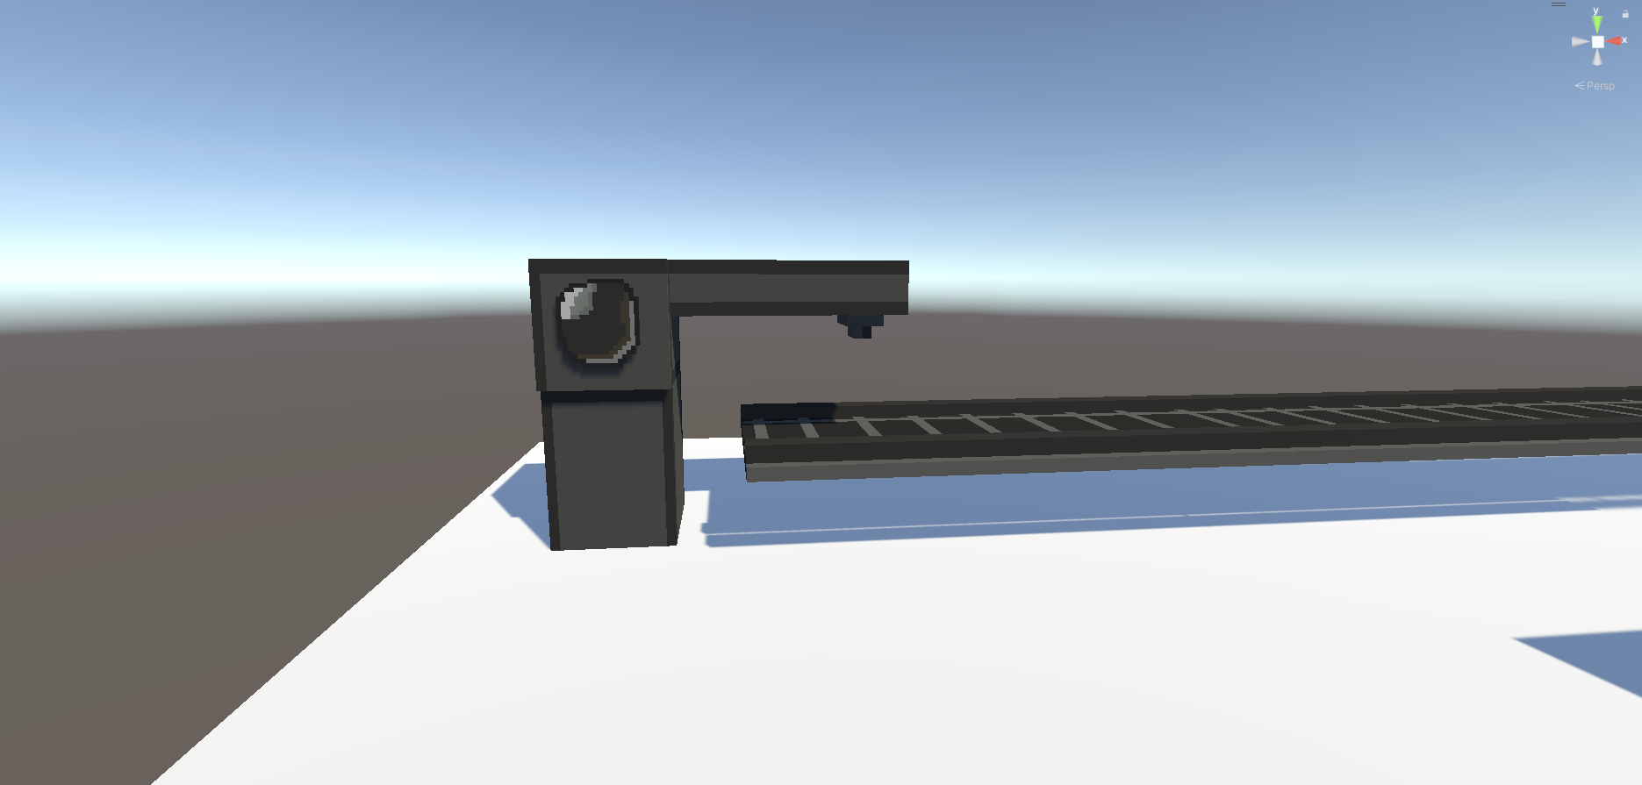
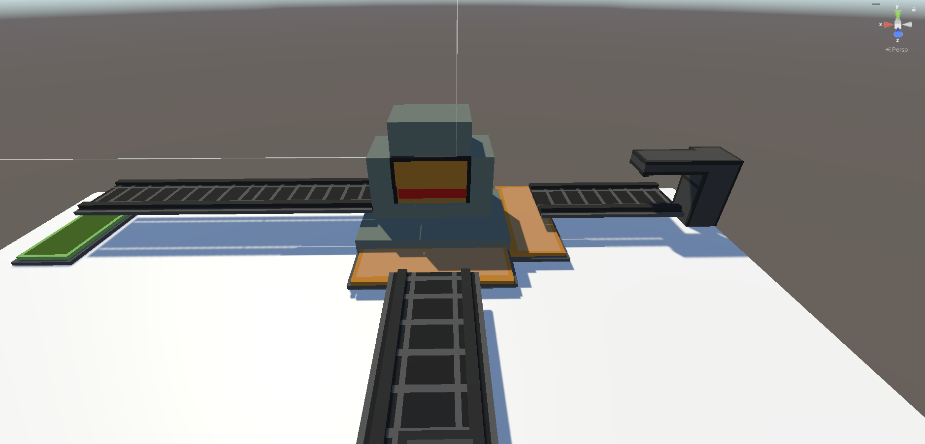
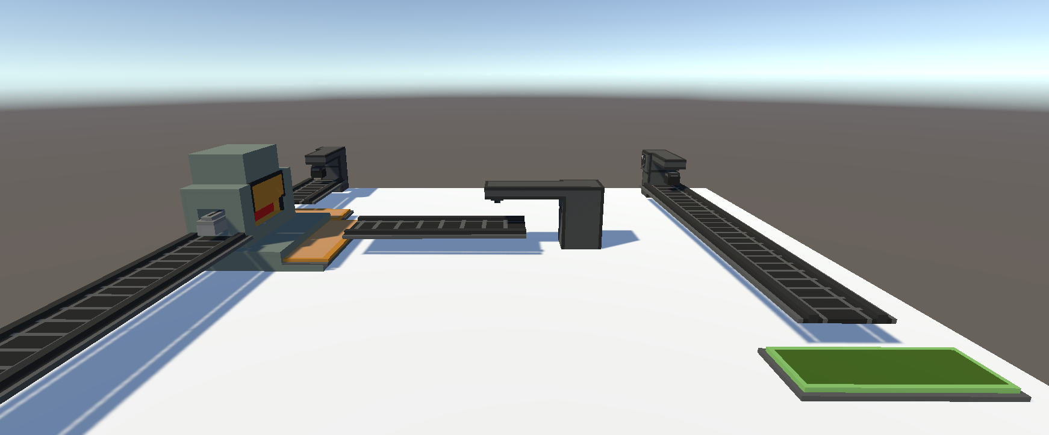

Slide 7
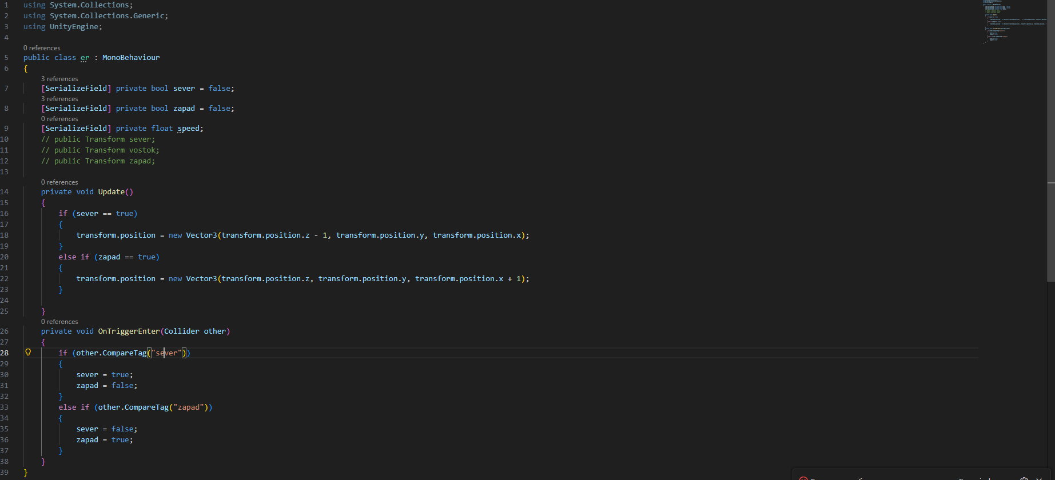
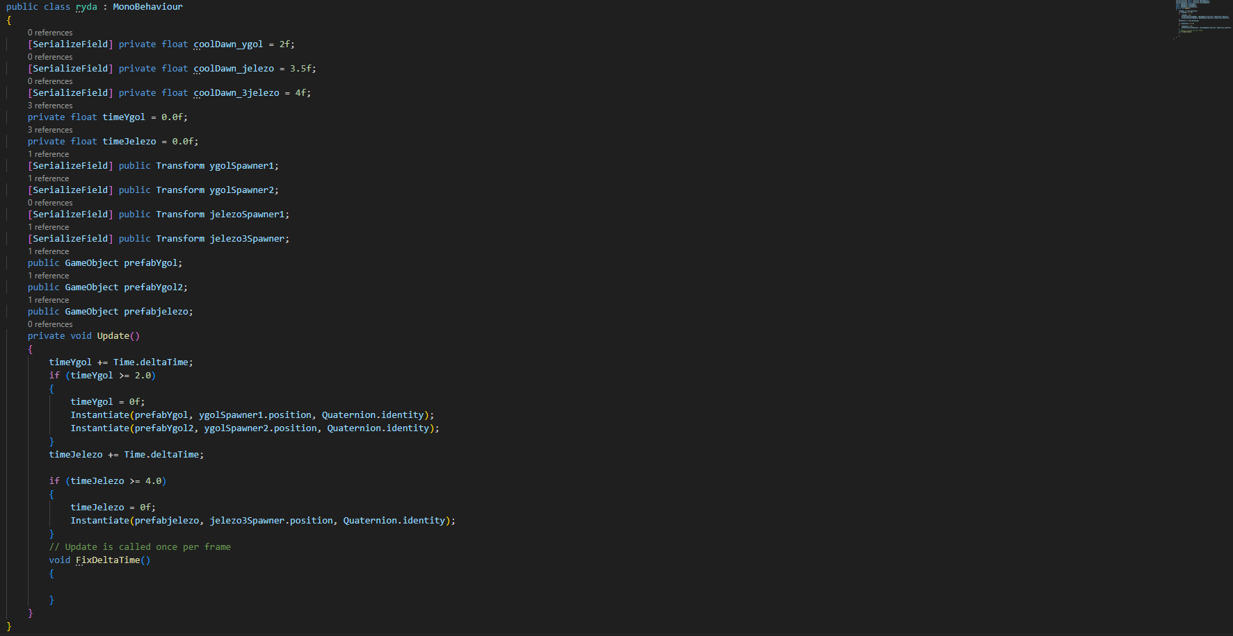

Slide 8
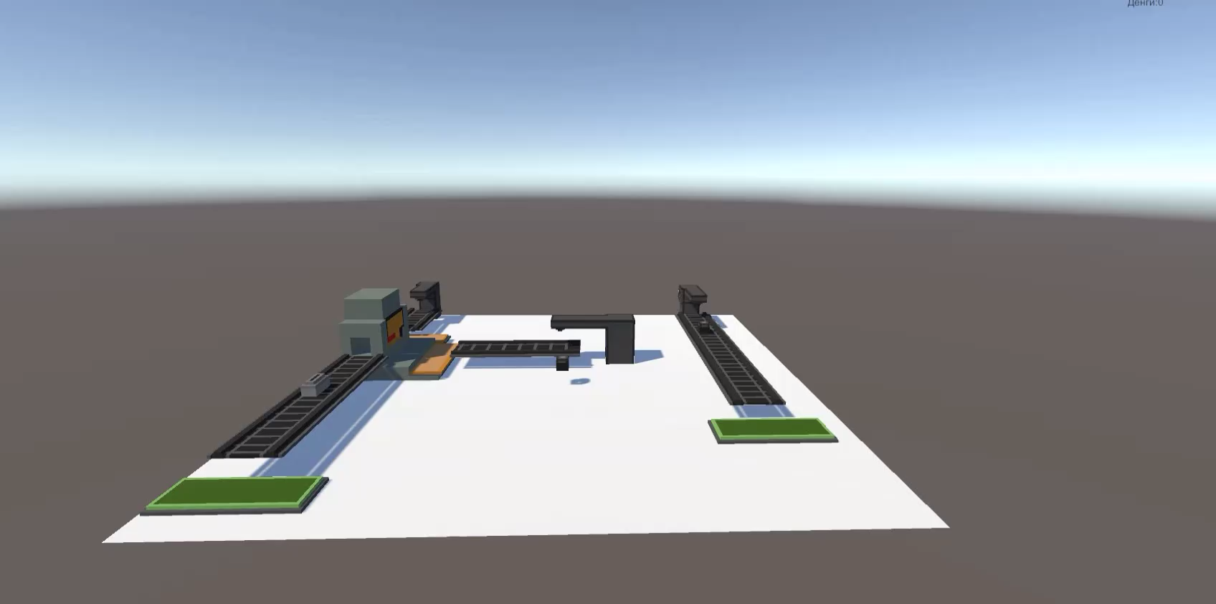
Геймплей(демо демо версии)

Slide 9
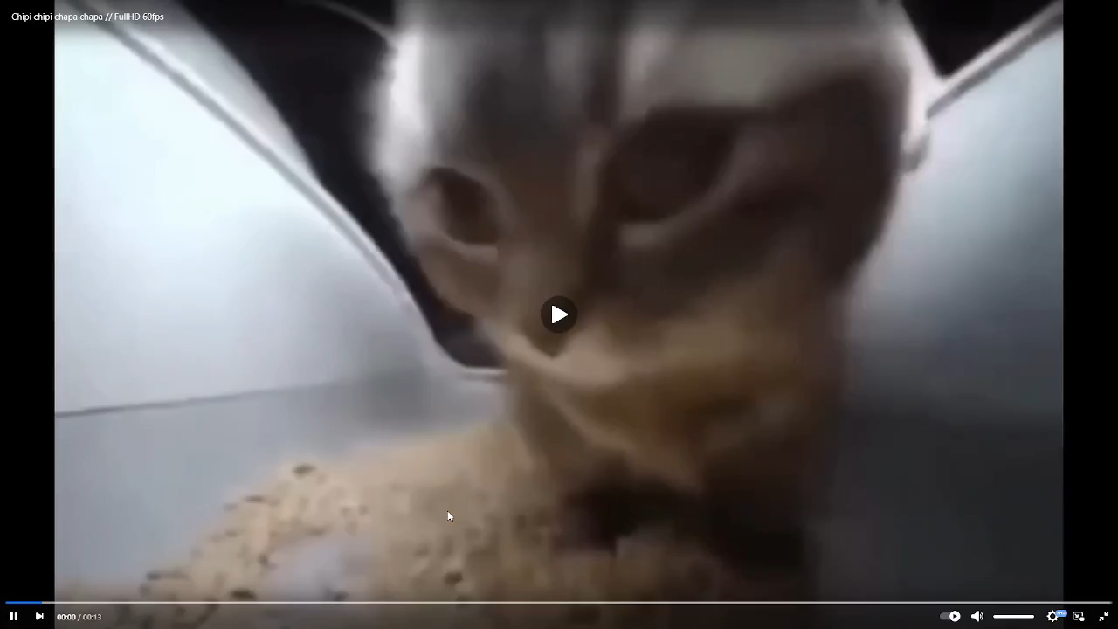
Спасибо за внимание!!!!!!
Idle game

